Slide 1

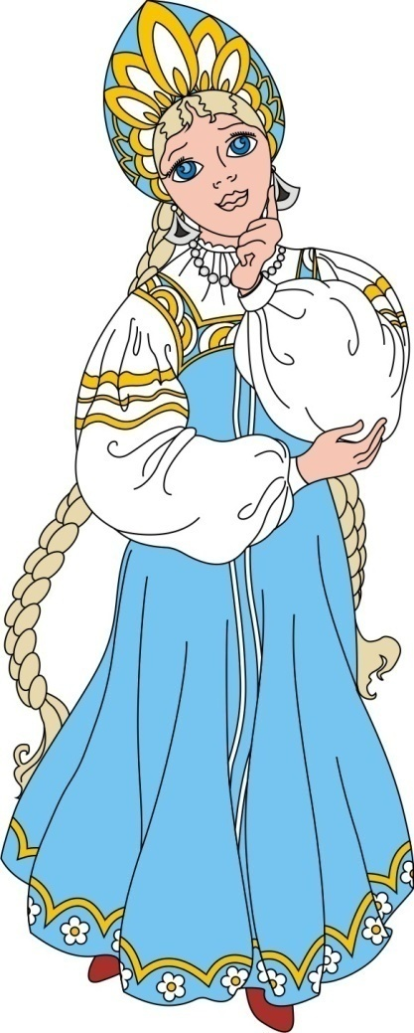
Окружающий мир
2 класс
Тема: Путешествие
по
Москве
Учитель : Киселева С.А.

Slide 2


Цель:
Знакомство со столицей России - Москвой, с историей её возникновения, её достопримечательностями.

Slide 3

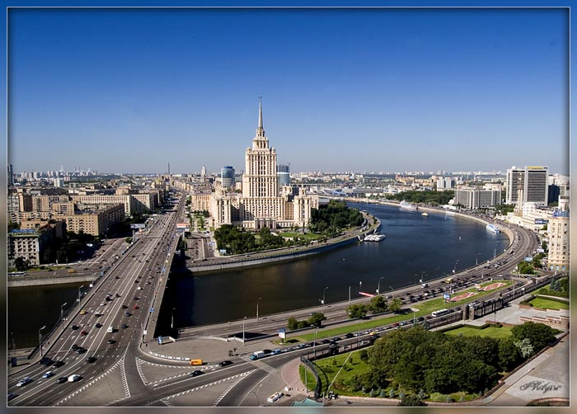
Изучение нового материала
Просмотрите новый материал с помощью видео Окружающий мир. 2 класс. Тема урока 'Россия на карте', перейдя по ссылке: https://www.youtube.com/watch?v=EHgR5H20VwY

Slide 4
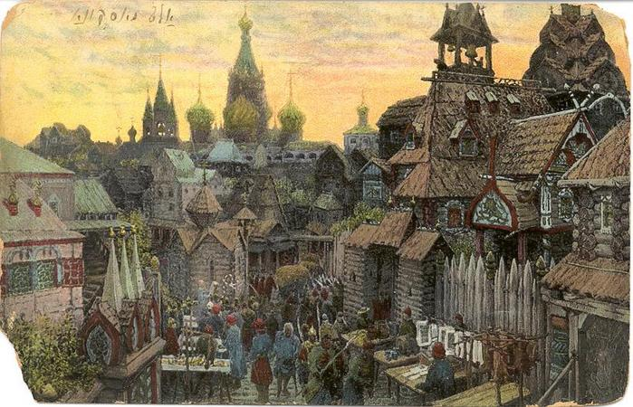
Задание №1.
Прочитайте учебник с. 98 – 101.

Slide 5
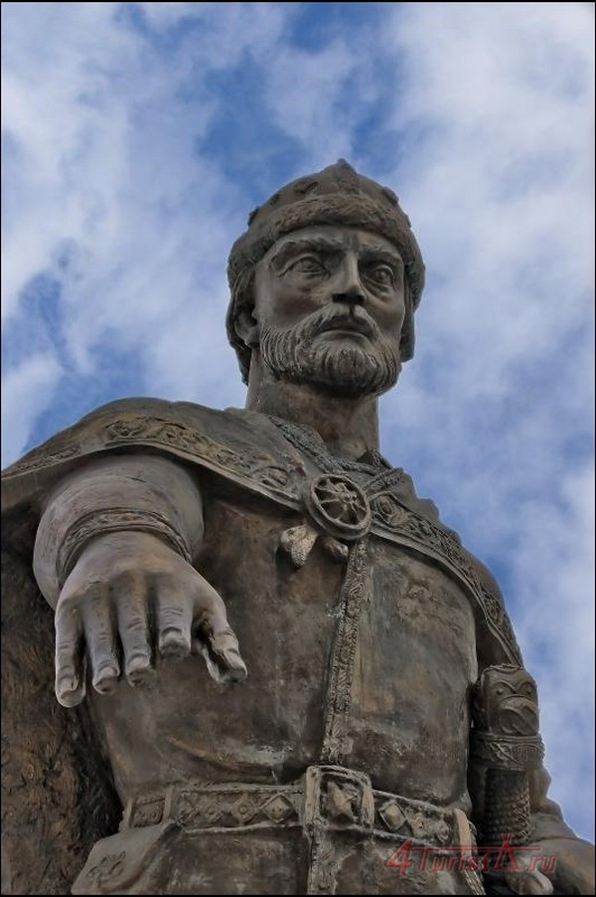
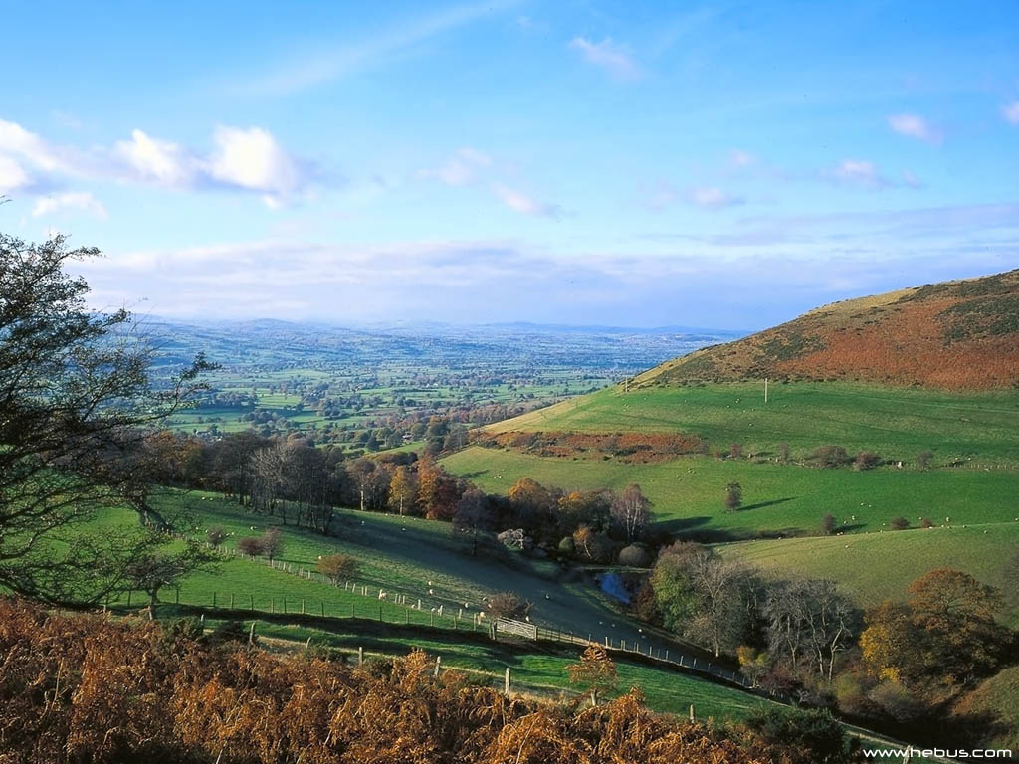
Задание №2.
Прочитайте учебник с. 102 – 107.

Slide 6
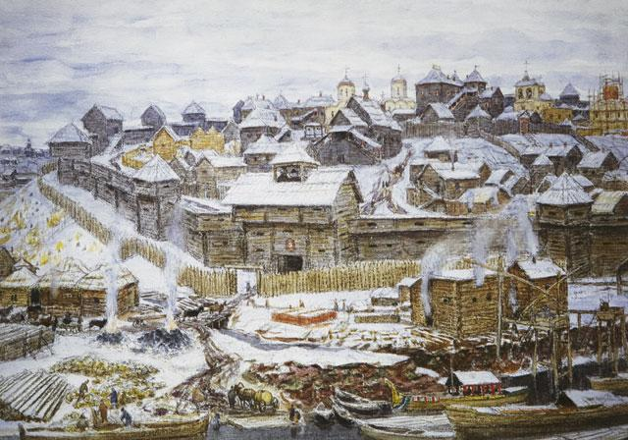
1147 год – год основания
Москвы.

Slide 7
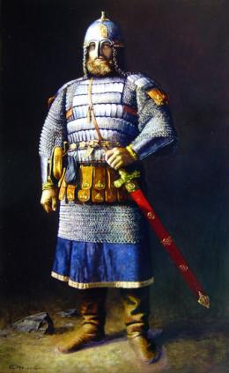
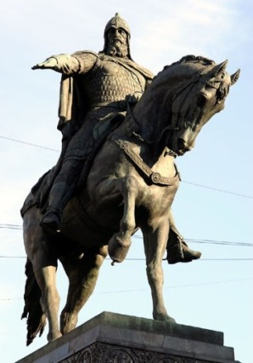
Основатель Москвы – князь Юрий Долгорукий
Ему в центре города установлен памятник

Slide 8
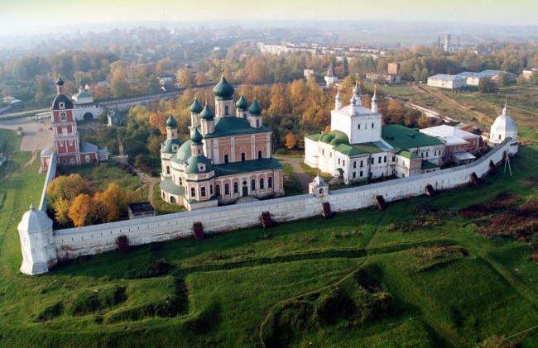

Slide 9

Герб Москвы
На гербе Москвы изображён всадник с копьём, поражаю-щий змея.
Это святой Георгий Победоносец.

Slide 10


Slide 11

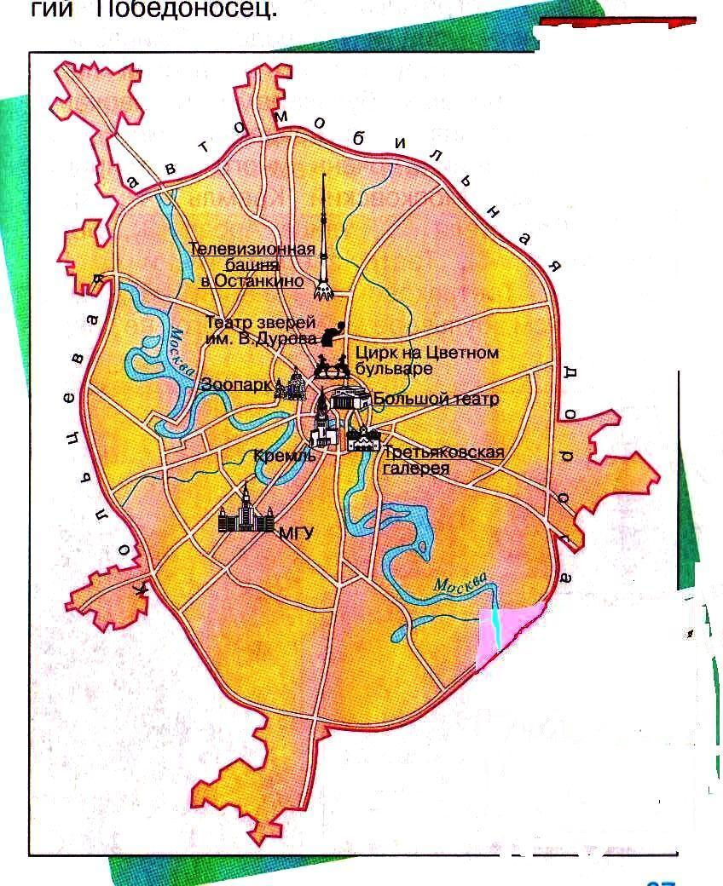
План центральной
части Москвы.

Slide 12
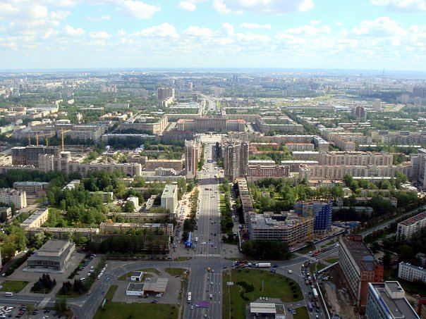
Задание для контроля
Ответьте на вопросы:
Я узнал …
- Я научился …
- У меня получилось / не получилось…
- Я хочу узнать подробнее еще о…

Slide 13
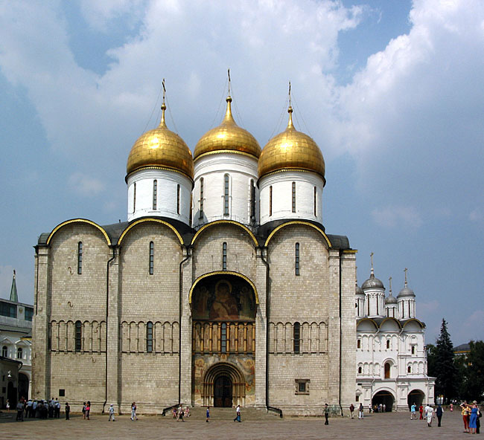
Успенский собор

Slide 14
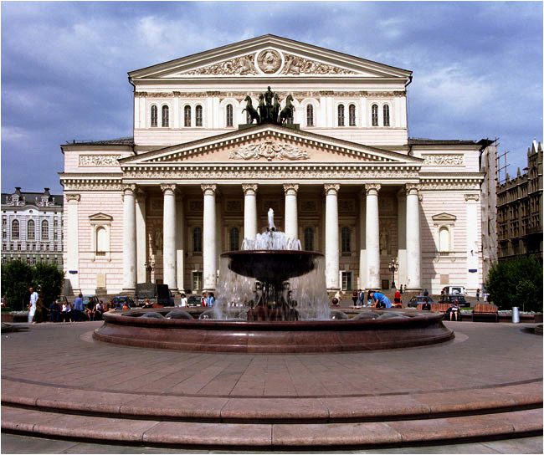
Большой театр

Slide 15

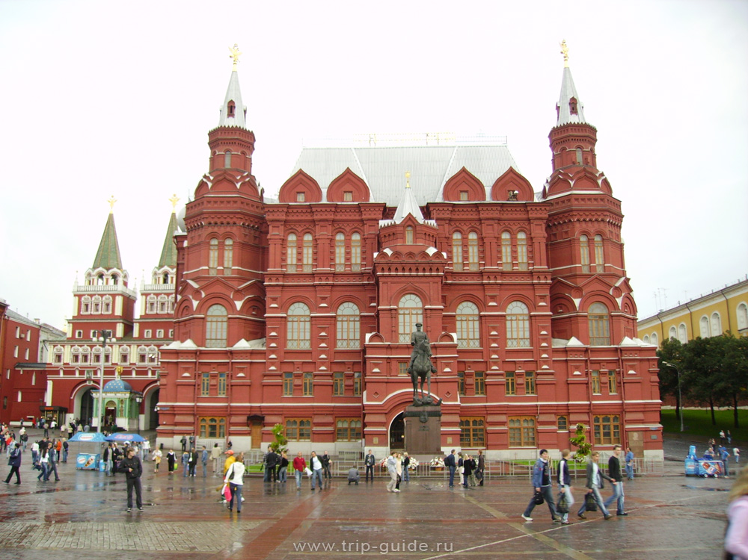
Исторический музей

Slide 16
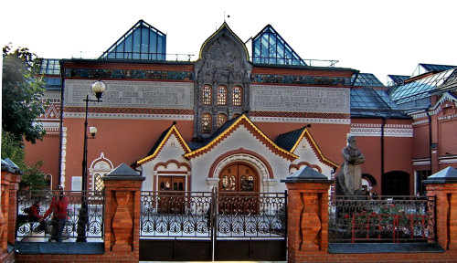
Третьяковская галерея

Slide 17
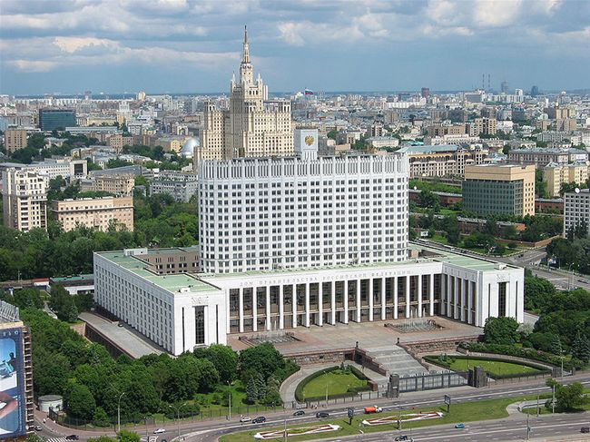
«Белый Дом»

Slide 18
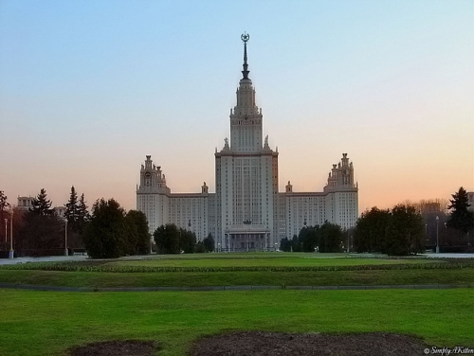
МГУ

Slide 19
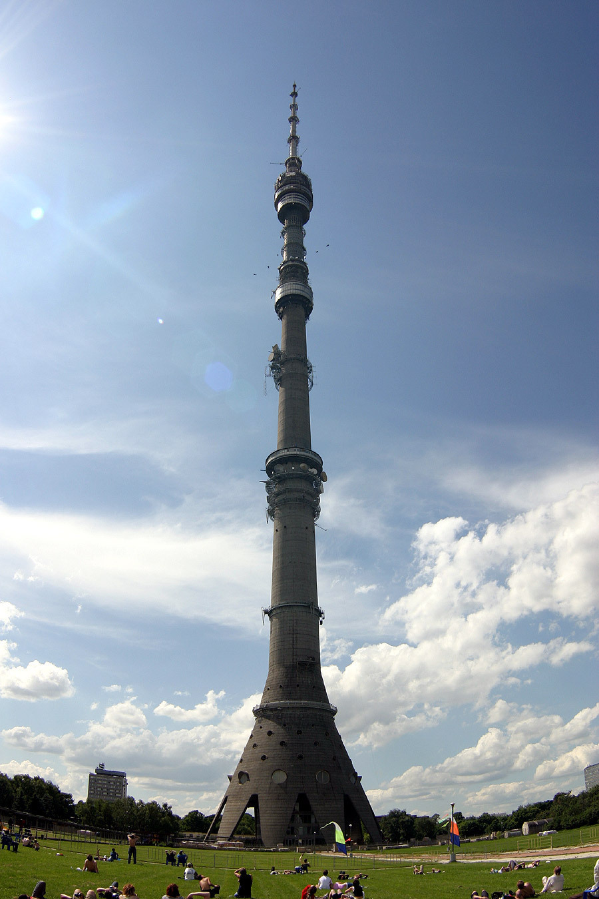
О
С
Т
А
Н
К
И
Н
С
К
А
Я
Т
Е
Л
Е
Б
А
Ш
Н
Я

Slide 20
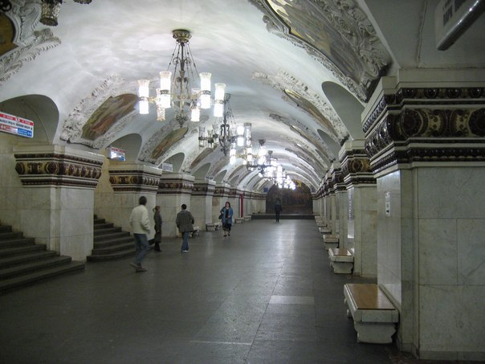
Метро

Slide 21
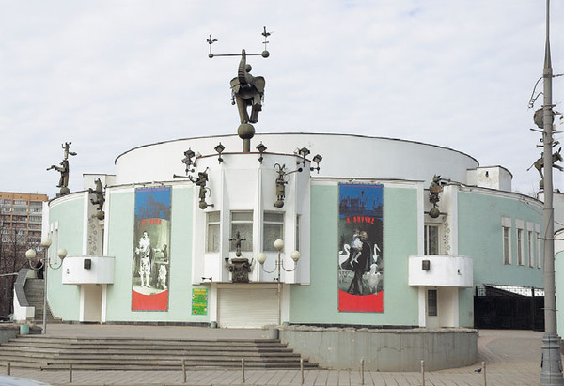
Театр зверей Дурова

Slide 22
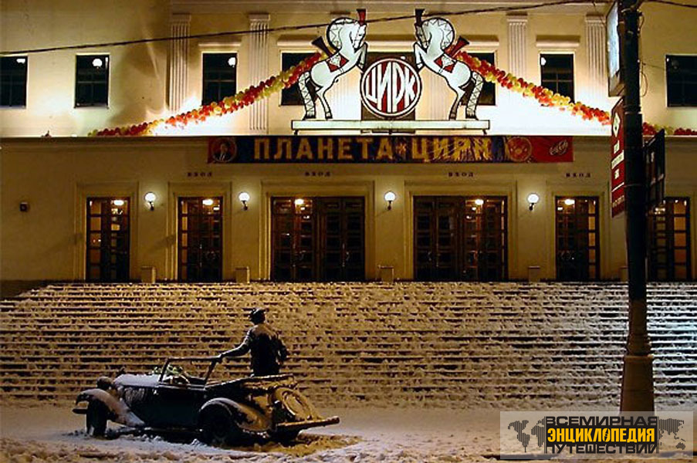

Slide 23
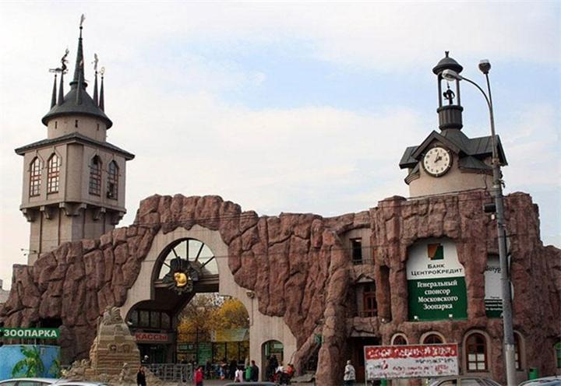
ЗООПАРК

Slide 24
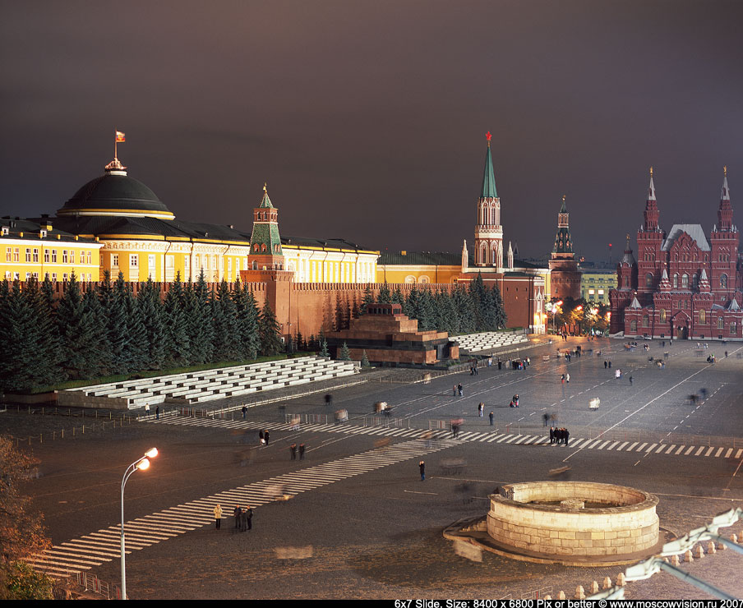
Красная площадь

Slide 25
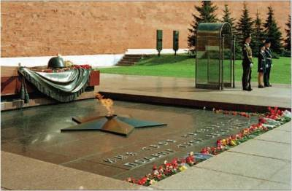
Могила Неизвестного солдата

Slide 26
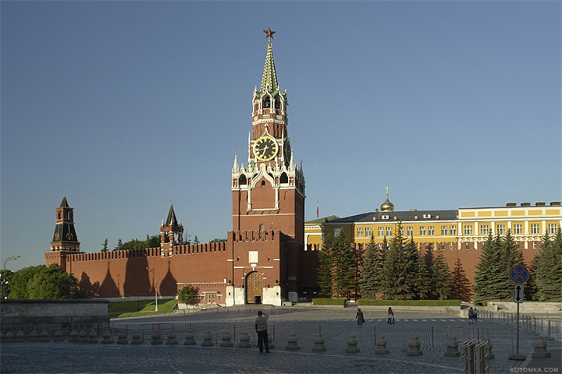

Slide 27
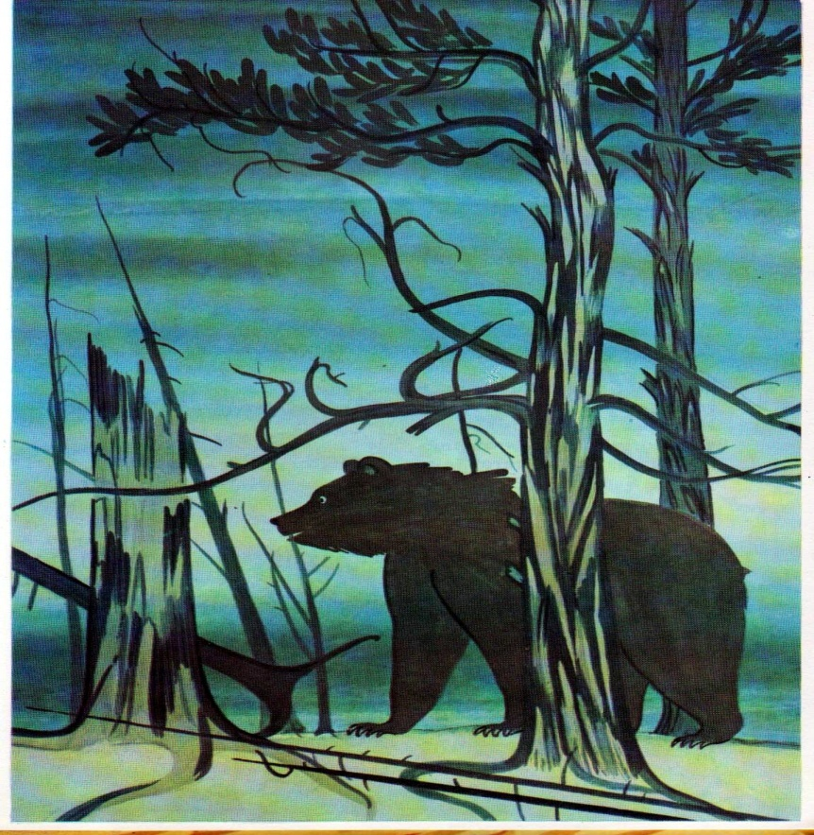
Домашнее задание
Ответьте на вопросы с.98 - 107 (устно)

Slide 28

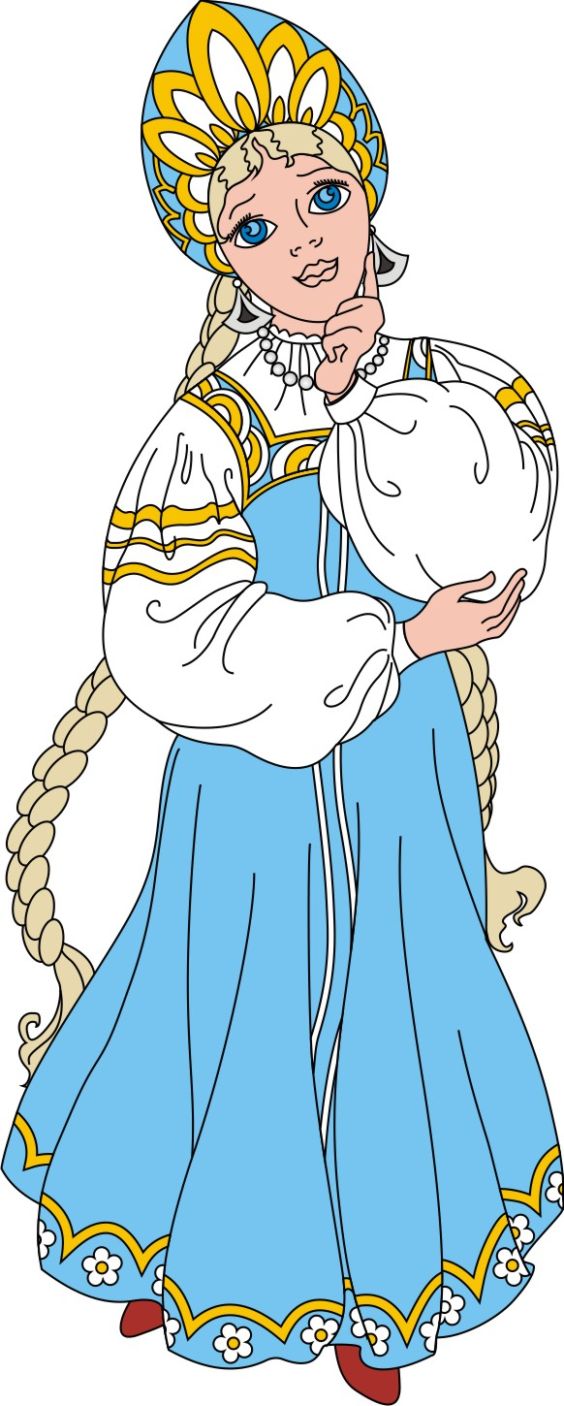
Молодцы!
Буду ждать новой встречи с вами!

